Slide 1
과목_학년학기_단원 | suh_p_0402_03
차시명 | 08 소수 두 자리 수의 덧셈을 해 볼까요
파일명 | suh_p_0402_03_0008
검토 | 담당
수학팀 | 오승태
문서 HISTORY
번호 | 버전 | 문서 작성일 | 내용 비고 | 작성자 (내선번호) | 검토자
1 | V 1.0 | 2022.06.19 | 문서 발생 | 김예인
2 | V 2.0 | 2022.06.28 | 1차 수정 | 오승태
3 | V 2.0 | 2022.06.30 | 1차 검토 |  | 김윤희
4 | V 3.0 | 2022.06.30 | 2차 수정 | 오승태
5 | V 3.0 | 2022.06.30 | 2차 검토 |  | 김예림
6 | V 4.0 | 2022.06.30 | 3차 수정 | 오승태
7
8
9
10
11

Slide 2
학습 단계 | 자료명 |  | 프레임 수 | 교과서 정보 | 파일명 | 자료 형태
도입 | 애니 | [도입 애니메이션] 호수로 가는 길 | 1 | 수학 68쪽, 수학 익힘 48~49쪽 | suh_p_0402_03_0008_101_1.html | Html5(애니)
도입 | 생각 열기 | [생각 열기] 소수 두 자리 수의 덧셈 상황 알아보기 | 1 | 수학 68쪽, 수학 익힘 48~49쪽 | suh_p_0402_03_0008_102_1.html | Html5
도입 | 학습 목표 | 이번 시간에 배울 내용 | 1 |  | suh_p_0402_03_0008_103_1.html | Html5
전개 | 다지기 1 | [다지기 1] 받아올림이 있는 소수 두 자리 수의 덧셈 알아보기 | 1 | 수학 68쪽, 수학 익힘 48~49쪽 | suh_p_0402_03_0008_201_1.html | Html5
전개 | 다지기 2 | [다지기 2] 자릿수가 다른 소수 두 자리 수의 덧셈 알아보기 | 1 | 수학 69쪽, 수학 익힘 48~49쪽 | suh_p_0402_03_0008_202_1.html | Html5
전개 | 키우기 1 | [키우기 1] 소수 두 자리 수의 덧셈 하기 | 1 | 수학 69쪽, 수학 익힘 48~49쪽 | suh_p_0402_03_0008_203_1.html | Html5
전개 | 키우기 2 | [키우기 2] 소수 두 자리 수의 덧셈을 활용하여 문제 해결하기 | 1 | 수학 69쪽, 수학 익힘 48~49쪽 | suh_p_0402_03_0008_204_1.html | Html5
정리 | 핵심 정리 | 핵심 정리 | 1 |  | suh_p_0402_03_0008_301_1.html | Html5
정리 | 차시 예고 | 다음 시간에 배울 내용 | 1 |  | suh_p_0402_03_0008_302_1.html | Html5
평가 | 확인 문제 | 확인 문제 | 1 |  | suh_p_0402_03_0008_401_1.html | Html5
총 프레임 수 |  |  | 10

Slide 3
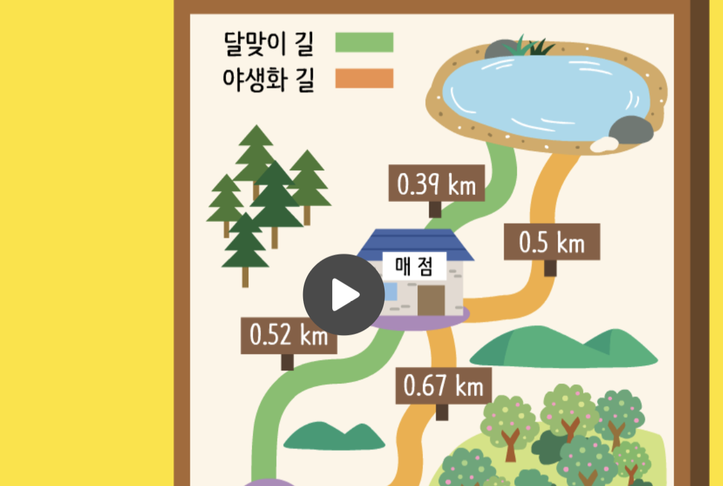

suh_p_0402_03_0008_101_1
Θ Description & Function
[애니 DVD 개발물]
3_001_2015개정\수학 4-2 지도서\app\resource\contents\lesson03\ops\lesson03\video
[애니 게이트 참고 화면]
호수로 가는 길
완료
애니 파일명 | mm_42_3_07_02_01_ani.mp4

Slide 4
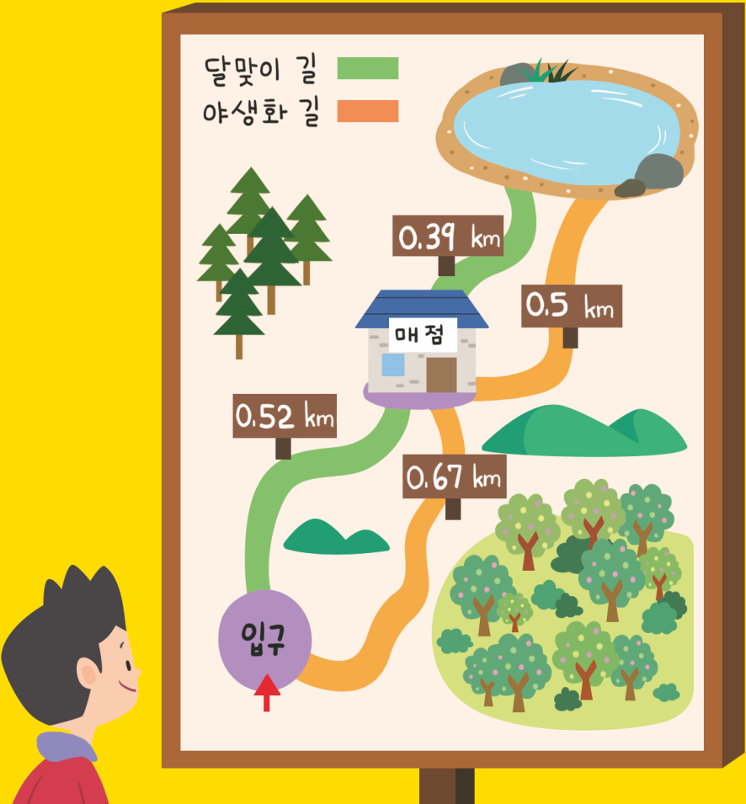



suh_p_0402_03_0008_102_1
Θ Description & Function
다음 그림의 상황에 대하여 이야기해 봅시다.
탭 이벤트
확대 버튼 및 풀 팝업 창(다음 슬라이드)
정답 확인 버튼 클릭하면 정답 나타남. 정답 확인 버튼은 정답 가리기로 토글 됨.
#1
물음 1
물음 2
물음 3
무엇을 나타낸 그림인가요?
호수까지의 거리가 안내된 산책로 지도입니다.
0.39 km
0.5 km
0.52 km
0.67 km
완료
#2
#3
삽화 파일명 | SA42312.psd / 이미지 내 텍스트 새로 써주세요. 교과서\050077초등수학교과서4-2-3\Links

Slide 5
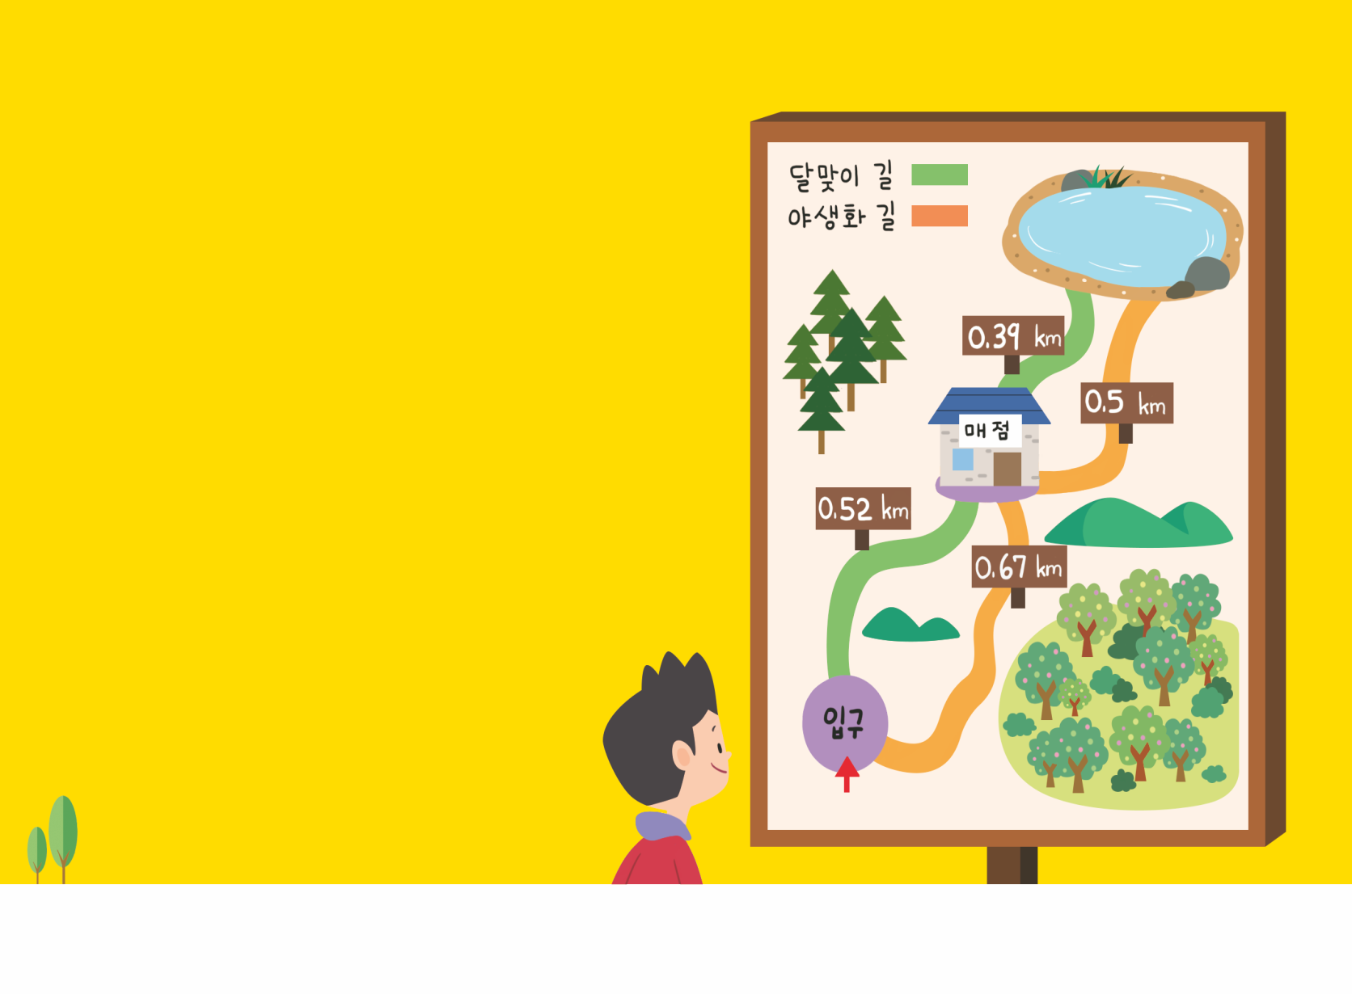

suh_p_0402_03_0008_102_1
Θ Description & Function
< 확대 버튼 클릭 시 나타나는 화면>
배도 부르고 쉬엄쉬엄 산책을 즐겨야지. 우리 가족은 호수까지 산책을 하기로 했어. 지도를 보니 호수로 가는 길이 여러 가지야. 달맞이 길로 가면 호수까지 얼마나 걸어야 할까?
0.39 km
0.5 km
0.52 km
0.67 km
완료
삽화 파일명 | SA42312.psd / 이미지 내 텍스트 새로 써주세요. 교과서\050077초등수학교과서4-2-3\Links

Slide 6
suh_p_0402_03_0008_102_1
Θ Description & Function
다음 그림의 상황에 대하여 이야기해 봅시다.
1. 답 칸 클릭하면 답 나타남. 정답 확인 버튼은 정답 가리기로 토글 됨.
물음 1
물음 2
물음 3
가장 짧은 길과 가장 긴 길을 찾아보세요.
0.39 km
달맞이 길의 매점에서부터 호수까지의 거리가 0.39 km로 가장 짧고, 야생화 길의 입구에서부터 매점까지의 거리가 0.67 km로 가장 깁니다.
0.5 km
0.52 km
0.67 km
#1
완료

Slide 7
suh_p_0402_03_0008_102_1
Θ Description & Function
다음 그림의 상황에 대하여 이야기해 봅시다.
1. 답 칸 클릭하면 답 나타남. 정답 확인 버튼은 정답 가리기로 토글 됨.
물음 1
물음 2
물음 3
우리 모둠에서 호수까지의 거리가 가장 짧은 산책로를 고른 친구를 찾아보려고 해요. 어떻게 하면 좋을까요?
0.39 km
0.5 km
산책로 입구에서부터 매점까지의 거리와 매점에서부터 호수까지의 거리를 더해서 비교해 봅니다.
0.52 km
0.67 km
#1
완료

Slide 8
suh_p_0402_03_0008_103_1
Θ Description & Function
#1
[이번 시간에 배울 내용]
1
이번 시간에는 무엇을 배울까요?
소수 두 자리 수의 덧셈 계산 원리를 이해할 수 있습니다.
소수 두 자리 수의 덧셈을 능숙하게 할 수 있습니다.
완료

Slide 9


suh_p_0402_03_0008_201_1
Θ Description & Function
#1
그림 보기 버튼(5번 슬라이드)
2. 탭 이벤트
3. 답 칸 클릭하면 답 나타남. 정답 확인 버튼은 정답 가리기로 토글 됨.
달맞이 길의 전체 거리는 몇 km인지 알아봅시다.
#2
물음 1
물음 2
물음 3
물음 4
달맞이 길의 전체 거리를 어떻게 구할 수 있을지 이야기해 보세요.
km 단위를 m 단위로 바꾸어 더합니다.
100등분 한 모눈종이에 0.52(52칸)만큼 색칠하고 이어서 0.39(39칸)만큼 더 색칠합니다.
0.01의 개수를 이용하여 구합니다.
#3
완료

Slide 10
suh_p_0402_03_0008_201_1
Θ Description & Function
달맞이 길의 전체 거리는 몇 km인지 알아봅시다.
답 칸 클릭하면 답 나타남. 정답 확인 버튼은 정답 가리기로 토글 됨.
물음 1
물음 2
물음 3
물음 4
달맞이 길의 전체 거리를 구하는 식을 써 보세요.
0.52＋0.39
#1
완료

Slide 11

suh_p_0402_03_0008_201_1
Θ Description & Function
달맞이 길의 전체 거리는 몇 km인지 알아봅시다.
1. 손가락 버튼 클릭 시 예 약물과 함께 애니메이션 재생됨. 손가락 깜박이는 효과 있음.
<전자 저작물 참고>
3_001_2015개정\수학 4-2 지도서\app\resource\contents\lesson03\ops\lesson03\mm_42_3_07_03_02.html
비슷한 형태의 기능 사용하는 페이지
https://cdata2.tsherpa.co.kr/tsherpa/multimedia/Flash/2022/curri/index.html?flashxmlnum=yuni4856tsherpa&classno=E-curri03-math-P_2022/31/suh_p_0301_02_0006/suh_p_0301_02_0006_202_1.html&id=1454439&classa=1 물음 2 탭 참고
물음 1
물음 2
물음 3
물음 4
달맞이 길의 전체 거리를 그림에 나타내 알아보세요.
#1
0
0.1
0.2
0.3
0.4
0.5
0.6
0.7
0.8
0.9
1 km
완료
삽화 파일명 | 형CC42301.jpg / 이미지 내 텍스트 새로 써주세요. 전자4-2-3(형성)

Slide 12
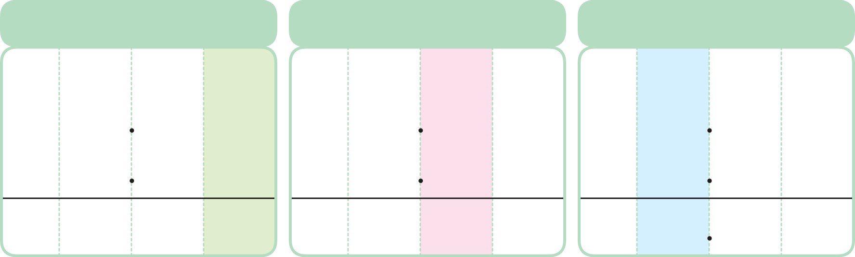
suh_p_0402_03_0008_201_1
Θ Description & Function
달맞이 길의 전체 거리는 몇 km인지 알아봅시다.
답 칸 클릭하면 답 나타남. 정답 확인 버튼은 정답 가리기로 토글 됨.
물음 1
물음 2
물음 3
물음 4
세로 형식으로 계산해 보세요.
소수 둘째 자리
소수 첫째 자리
일의 자리
1
1
1
0
5
2
0
5
2
0
5
2
＋
0
3
9
＋
0
3
9
＋
0
3
9
1
9
1
0
9
1
#1
완료
삽화 파일명 | bg.svg / 이미지 내 텍스트 새로 쓰기. 3_001_2015개정\수학 4-2 지도서\app\resource\contents\lesson03\ops\lesson03\images\mm_42_3_07_03_03

Slide 13

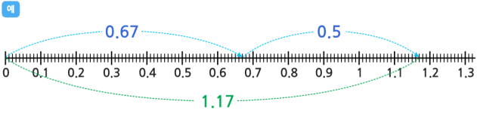



suh_p_0402_03_0008_202_1
Θ Description & Function
0.67＋0.5를 어떻게 계산하는지 알아봅시다.
탭 이벤트
2. 손가락 버튼 클릭 시 예 약물과 정답 이미지 같이 나타남. 손가락 깜박이는 효과 있음.
3. 이너 버튼(2 페이지)
4. 답 칸 클릭하면 답 나타남. 정답 확인 버튼은 정답 가리기로 토글 됨.
<정답 이미지>
꾸러미 9
#1
물음 1
물음 2
물음 3
그림 또는 모눈종이를 이용하여 알아보세요.
#2
0
0.1
0.2
0.3
0.4
0.5
0.6
0.7
0.8
0.9
1
1.1
1.2
1.3
완료
#3
#4
삽화 파일명 | base_01.svg / answer_01.svg / 이미지 내 텍스트 새로 쓰기. 3_001_2015개정\수학 4-2 지도서\app\resource\contents\lesson03\ops\lesson03\images\mm_42_3_07_04_01

Slide 14
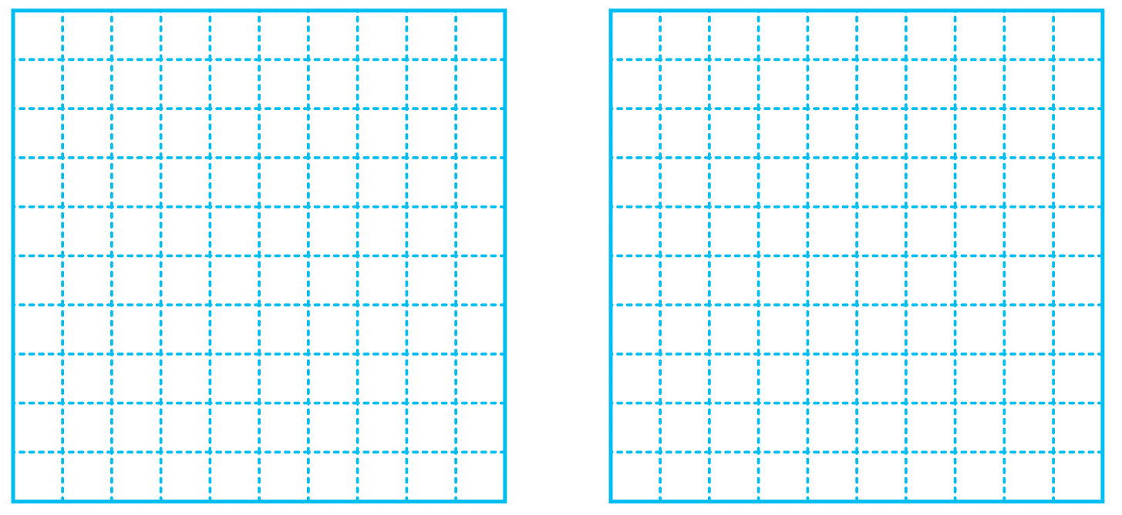
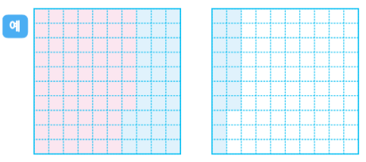


suh_p_0402_03_0008_202_1
Θ Description & Function
0.67＋0.5를 어떻게 계산하는지 알아봅시다.
1. 손가락 버튼 클릭 시 예 약물과 정답 이미지 같이 나타남. 손가락 깜박이는 효과 있음.
2. 답 칸 클릭하면 답 나타남. 정답 확인 버튼은 정답 가리기로 토글 됨.
<정답 이미지>
꾸러미 9
물음 1
물음 2
물음 3
그림 또는 모눈종이를 이용하여 알아보세요.
#1
완료
#2
삽화 파일명 | base_02.svg / answer_02.svg 3_001_2015개정\수학 4-2 지도서\app\resource\contents\lesson03\ops\lesson03\images\mm_42_3_07_04_01

Slide 15
suh_p_0402_03_0008_202_1
0.67＋0.5를 어떻게 계산하는지 알아봅시다.
답 칸 클릭하면 답 나타남. 정답 확인 버튼은 정답 가리기로 토글 됨.
꾸러미 9
물음 1
물음 2
물음 3
세로 형식으로 계산해 보세요.
소수 둘째 자리
소수 첫째 자리
일의 자리
1
1
0
6
7
0
6
7
0
6
7
＋
0
5
＋
0
5
＋
0
5
7
1
7
1
1
7
#1
완료
삽화 파일명 | bg.svg / 이미지 내 텍스트 새로 써주세요. 3_001_2015개정\수학 4-2 지도서\app\resource\contents\lesson03\ops\lesson03\images\mm_42_3_07_04_02

Slide 16
suh_p_0402_03_0008_202_1
Θ Description & Function
0.67＋0.5를 어떻게 계산하는지 알아봅시다.
1. 답 칸 클릭하면 답 나타남. 정답 확인 버튼은 정답 가리기로 토글 됨.
꾸러미 9
물음 1
물음 2
물음 3
어떻게 계산했는지 이야기해 보세요.
소수점끼리 맞추어 소수를 세로 형식으로 쓰고, 같은 자리의 수끼리 더했습니다.
#1
완료

Slide 17

suh_p_0402_03_0008_203_1
Θ Description & Function
계산해 봅시다.
1. 풀이 확인 버튼(다음 슬라이드)
2. 답 칸 클릭하면 답 나타남. 정답 확인 버튼은 정답 가리기로 토글 됨.
0.36＋0.41＝
0.77
3.53＋0.7＝
4.23
#1
완료
#2

Slide 18
suh_p_0402_03_0008_203_1
Θ Description & Function
계산해 봅시다.
[풀이 확인 버튼 클릭 시 나타나는 화면]
풀이
0.36＋0.41＝
0.77
3.53＋0.7＝
4.23
 | 0 | . | 3 | 6
＋ | 0 | . | 4 | 1
 | 0 | . | 7 | 7
 | 1
 | 3 | . | 5 | 3
＋ | 0 | . | 7
 | 4 | . | 2 | 3
완료

Slide 19


suh_p_0402_03_0008_204_1
Θ Description & Function
미진이는 감자를 5.8 kg 캤고, 성아는 감자를 2.19 kg 캤습니다. 미진이와 성아가 캔 감자는 모두 몇 kg인지 구해 봅시다.
1. 풀이 확인 버튼(다음 슬라이드)
2. 답 칸 클릭하면 답 나타남. 정답 확인 버튼은 정답 가리기로 토글 됨.
5.8＋2.19＝7.99
7.99 kg
#1
완료
#2

Slide 20
suh_p_0402_03_0008_204_1
Θ Description & Function
미진이는 감자를 5.8 kg캤고, 성아는 감자를 2.19 kg 캤습니다. 미진이와 성아가 캔 감자는 모두 몇 kg인지 구해 봅시다.
1. 풀이 확인 버튼(다음 슬라이드)
2. 답 칸 클릭하면 답 나타남. 정답 확인 버튼은 정답 가리기로 토글 됨.
풀이
5.8＋2.19＝7.99 (kg)
 | 5 | . | 8
＋ | 2 | . | 1 | 9
 | 7 | . | 9 | 9
7.99 (kg)
완료

Slide 21
suh_p_0402_03_0008_301_1
Θ Description & Function
핵심 정리
1. 핵심 정리 페이지
#1
[ 소수 두 자리 수의 덧셈 ]
소수의 덧셈을 세로로 쓸 때 소수점끼리 맞춰서 계산합니다.
1
.
 | 0 | 7 | 8
＋ | 0 | 1 | 9
.
.
0
9
7
완료

Slide 22


suh_p_0402_03_0008_302_1
Θ Description & Function
#1
[다음 시간에 배울 내용]
1
다음 시간에는 무엇을 배울까요?
소수 두 자리 수의 뺄셈을 해 볼까요
70~71쪽
50~51쪽
완료

Slide 23
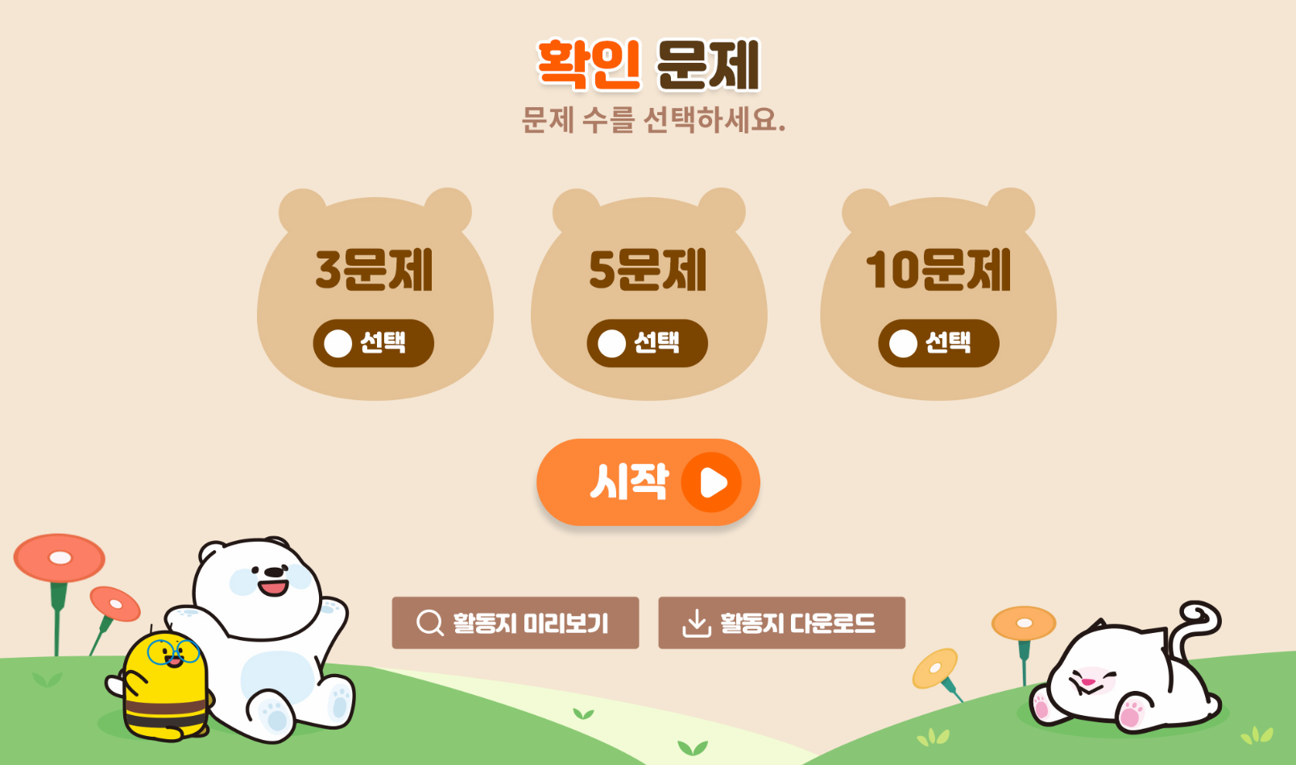
suh_p_0402_03_0008_401_1
Θ Description & Function
#1
[확인 문제] 게이트
활동지 다운로드 버튼. 다운로드 되는 파일은 3~4학년군_수학(박)4-2_확인문제_3_08차시.hwp
활동지 다운로드 버튼은 게이트 화면에만 있음
#2~3
완료

Slide 24

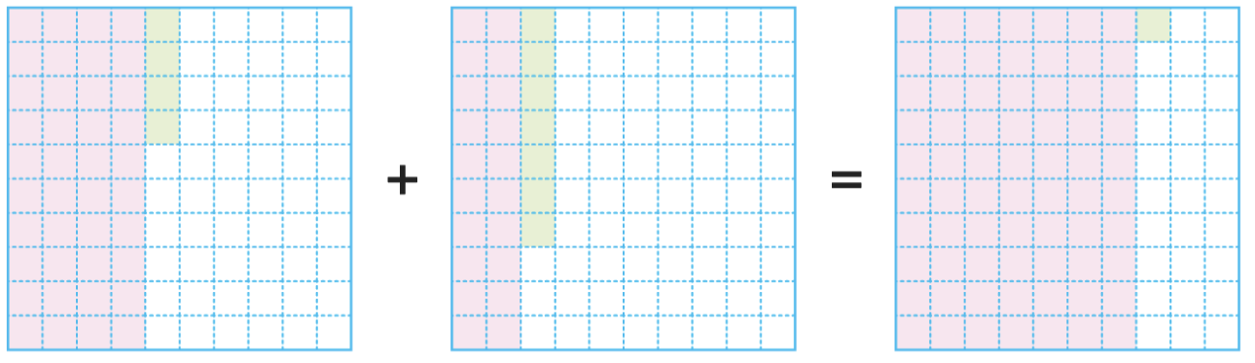
suh_p_0402_03_0008_401_1
Θ Description & Function
문제 1
문제 2
문제 3
문제 4
문제 5
문제 6
문제 7
문제 8
문제 9
문제 10
답 칸 클릭하면 답 나타남. 정답 확인 버튼은 정답 가리기로 토글됨..
풀이 확인 팝업창(다음 슬라이드)
전체 크기가 1인 모눈종이에 색칠된 그림을 보고 안에 알맞은 수를 써넣으시오.
＋
＝
0.44 ＋ ＝
0.27
0.71
#2
#1
완료
삽화 파일명 | bg.png 3_001_2015개정\수학 4-2 지도서\app\resource\contents\lesson03\ops\lesson03\images\mm_42_3_07_07_02

Slide 25
suh_p_0402_03_0008_401_1
Θ Description & Function
문제 1
문제 2
문제 3
문제 4
문제 5
문제 6
문제 7
문제 8
문제 9
문제 10
<풀이 확인 버튼 클릭하면 나타나는 화면>
전체 크기가 1인 모눈종이에 색칠된 그림을 보고 안에 알맞은 수를 써넣으시오.
＋
＝
풀이
모눈 한 칸의 크기가 0.01이고 0.44＋0.27은 모눈 71칸이므로 0.71입니다.
0.44 ＋ ＝
0.27
0.71
0.44 ＋ ＝
0.27
0.71
완료

Slide 26
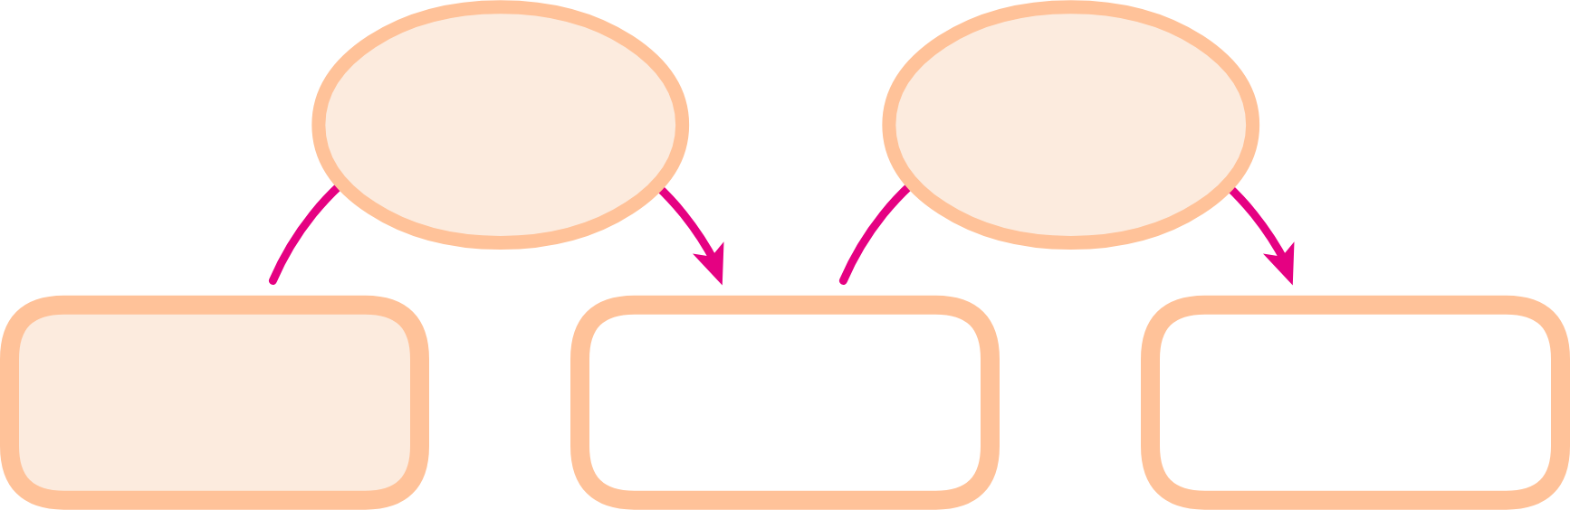
suh_p_0402_03_0008_401_1
Θ Description & Function
문제 1
문제 2
문제 3
문제 4
문제 5
문제 6
문제 7
문제 8
문제 9
문제 10
1. 클릭 영역은 각 이미지 내 전체
2. 풀이확인 팝업창. (다음 슬라이드)
3. 답 칸 클릭하면 답 나타남. 정답 확인 버튼은 정답 가리기로 토글 됨.
빈칸에 알맞은 수를 써넣으시오.
＋0.47
＋0.62
#1
0.43
0.9
1.52
#2
#3
완료
삽화 파일명 | bg.png / 이미지 내 텍스트 새로 써주세요. 3_001_2015개정\수학 4-2 지도서\app\resource\contents\lesson03\ops\lesson03\images\mm_42_3_07_07_03

Slide 27
suh_p_0402_03_0008_401_1
Θ Description & Function
문제 1
문제 2
문제 3
문제 4
문제 5
문제 6
문제 7
문제 8
문제 9
문제 10
<풀이 확인 버튼 클릭하면 나타나는 화면>
빈칸에 알맞은 수를 써넣으시오.
＋0.47
＋0.62
풀이
 |  |  | 1
 | 0 | . | 4 | 3
＋ | 0 | . | 4 | 7
 | 0 | . | 9 | 0
 | 1
 | 0 | . | 9
＋ | 0 | . | 6 | 2
 | 1 | . | 5 | 2
0.43
0.9
1.52
완료

Slide 28
suh_p_0402_03_0008_401_1
Θ Description & Function
문제 1
문제 2
문제 3
문제 4
문제 5
문제 6
문제 7
문제 8
문제 9
문제 10
답 칸 클릭하면 답 나타남. 정답 확인 버튼은 정답 가리기로 토글 됨.
풀이확인 팝업창. (다음 슬라이드)
0.1이 13개인 수와 0.01이 79개인 수의 합을 구해 보시오.
2.09
#2
완료
#1

Slide 29

suh_p_0402_03_0008_401_1
Θ Description & Function
문제 1
문제 2
문제 3
문제 4
문제 5
문제 6
문제 7
문제 8
문제 9
문제 10
<풀이 확인 버튼 클릭하면 나타나는 화면>
0.1이 13개인 수와 0.01이 79개인 수의 합을 구해 보시오.
2.09
풀이
0.1이 13개인 수는 1.3이고 0.01이 79개인 수는 0.79입니다.
1.3＋0.79＝2.09
완료

Slide 30
suh_p_0402_03_0008_401_1
Θ Description & Function
문제 1
문제 2
문제 3
문제 4
문제 5
문제 6
문제 7
문제 8
문제 9
문제 10
답 칸 클릭하면 답 나타남. 정답 확인 버튼은 정답 가리기로 토글 됨.
풀이확인 팝업창. (다음 슬라이드)
설명하는 수를 구해 보시오.
0.82보다 1.6 큰 수
2.42
#2
#1
완료

Slide 31
suh_p_0402_03_0008_401_1
Θ Description & Function
문제 1
문제 2
문제 3
문제 4
문제 5
문제 6
문제 7
문제 8
문제 9
문제 10
<풀이 확인 버튼 클릭하면 나타나는 화면>
설명하는 수를 구해 보시오.
0.82보다 1.6 큰 수
풀이
 | 1
 | 0 | . | 8 | 2
＋ | 1 | . | 6
 | 2 | . | 4 | 2
2.42
완료

Slide 32


suh_p_0402_03_0008_401_1
Θ Description & Function
문제 1
문제 2
문제 3
문제 4
문제 5
문제 6
문제 7
문제 8
문제 9
문제 10
답 칸 클릭하면 답 나타남. 정답 확인 버튼은 정답 가리기로 토글 됨.
풀이확인 팝업창. (다음 슬라이드)
노란색 페인트 0.55 L와 빨간색 페인트 0.58 L를 섞어 주황색 페인트를 만들었습니다. 만든 주황색 페인트는 모두 몇 L인지 구해 보시오.
1.13
L
#2
#1
완료

Slide 33
suh_p_0402_03_0008_401_1
Θ Description & Function
문제 1
문제 2
문제 3
문제 4
문제 5
문제 6
문제 7
문제 8
문제 9
문제 10
<풀이 확인 버튼 클릭하면 나타나는 화면>
노란색 페인트 0.55 L와 빨간색 페인트 0.58 L를 섞어 주황색 페인트를 만들었습니다. 만든 주황색 페인트는 모두 몇 L인지 구해 보시오.
풀이
 | 1 |  | 1
 | 0 | . | 5 | 5
＋ | 0 | . | 5 | 8
 | 1 | . | 1 | 3
1.13
L
완료

Slide 34
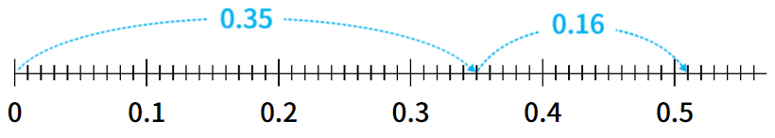
suh_p_0402_03_0008_401_1
Θ Description & Function
문제 1
문제 2
문제 3
문제 4
문제 5
문제 6
문제 7
문제 8
문제 9
문제 10
1. 손가락 버튼 클릭 시 정답 이미지 나타남. 손가락 깜박이는 효과 있음.
2. 풀이 확인 버튼(다음 슬라이드)
3. 답 칸 클릭하면 답 나타남. 정답 확인 버튼은 정답 가리기로 토글 됨.
<정답 이미지>
수직선을 이용하여 0.35＋0.16을 계산해 보시오.
#1
0
0.1
0.2
0.3
0.4
0.5
0.51
#2
#3
완료
삽화 파일명 | 개발물 이미지 그대로 사용 https://cdata2.tsherpa.co.kr/tsherpa/MultiMedia/Flash/2020/curri/index.html?flashxmlnum=ost1208&classa=A8-C1-42-MM-MM-04-04-08-0-0-0-0&classno=MM_42_04/suh_0402_03_0008/suh_0402_03_0008_401_1.html (문제 1번)

Slide 35
suh_p_0402_03_0008_401_1
Θ Description & Function
문제 1
문제 2
문제 3
문제 4
문제 5
문제 6
문제 7
문제 8
문제 9
문제 10
<풀이 확인 버튼 클릭하면 나타나는 화면>
수직선을 이용하여 0.35＋0.16을 계산해 보시오.
0
0.1
0.2
0.3
0.4
0.5
풀이
 |  |  | 1
 | 0 | . | 3 | 5
＋ | 0 | . | 1 | 6
 | 0 | . | 5 | 1
0.51
완료

Slide 36
suh_p_0402_03_0008_401_1
Θ Description & Function
문제 1
문제 2
문제 3
문제 4
문제 5
문제 6
문제 7
문제 8
문제 9
문제 10
정답 확인 버튼 클릭하면 답 나타남.
풀이 확인 버튼 팝업창(다음 슬라이드)
계산해 보시오.
 | 1 |  | 1
 | 9 | . | 1 | 8
＋ | 2 | . | 9 | 3
1 | 2 | . | 1 | 1
0.35＋0.67＝
1.02
#2
#1
완료

Slide 37
suh_p_0402_03_0008_401_1
Θ Description & Function
문제 1
문제 2
문제 3
문제 4
문제 5
문제 6
문제 7
문제 8
문제 9
문제 10
<풀이 확인 버튼 클릭하면 나타나는 화면>
계산해 보시오.
 | 1 |  | 1
 | 9 | . | 1 | 8
＋ | 2 | . | 9 | 3
1 | 2 | . | 1 | 1
풀이
0.35＋0.67＝
1.02
 | 1 |  | 1
 | 0 | . | 3 | 5
＋ | 0 | . | 6 | 7
 | 1 | . | 0 | 2
완료

Slide 38




suh_p_0402_03_0008_401_1
Θ Description & Function
문제 1
문제 2
문제 3
문제 4
문제 5
문제 6
문제 7
문제 8
문제 9
문제 10
1. 풀이 확인 팝업창(다음 슬라이드)
2. 답 칸 클릭하면 답 나타남. 정답 확인 버튼은 정답 가리기로 토글 됨.
3. 답 칸 클릭 시 하단에 파란색 계산 결과 함께 나타남.
계산 결과를 비교하여 안에 ＞, ＝, ＜를 알맞게 써넣으시오.
0.32＋0.56
＝0.88
0.52＋0.35
＝0.87
#3
1.21＋0.19
＝1.4
0.28＋1.14
＝1.42
#1
#2
완료

Slide 39
suh_p_0402_03_0008_401_1
Θ Description & Function
문제 1
문제 2
문제 3
문제 4
문제 5
문제 6
문제 7
문제 8
문제 9
문제 10
<풀이 확인 버튼 클릭하면 나타나는 화면>
계산 결과를 비교하여 안에 ＞, ＝, ＜를 알맞게 써넣으시오.
0.32＋0.56
＝0.88
0.52＋0.35
＝0.87
1.21＋0.19
＝1.40
0.28＋1.14
＝1.42
풀이
0.32＋0.56＝0.88, 0.52＋0.35＝0.87
0.88 0.87
>
1.21＋0.19＝1.4, 0.28＋1.14＝1.42
1.4 1.42
<
완료

Slide 40
suh_p_0402_03_0008_401_1
Θ Description & Function
문제 1
문제 2
문제 3
문제 4
문제 5
문제 6
문제 7
문제 8
문제 9
문제 10
1. 풀이 확인 팝업창(다음 슬라이드)
2. 답 칸 클릭하면 답 나타남. 정답 확인 버튼은 정답 가리기로 토글 됨.
지혜는 과자에 넣을 아몬드 0.72 ㎏과 초코칩 0.59 ㎏을 가져왔습니다. 지혜가 가져온 아몬드와 초코칩은 모두 몇 ㎏인지 구하시오.
0.72＋0.59＝1.31
1.31
kg
#1
#2
완료

Slide 41
suh_p_0402_03_0008_401_1
Θ Description & Function
문제 1
문제 2
문제 3
문제 4
문제 5
문제 6
문제 7
문제 8
문제 9
문제 10
<풀이 확인 버튼 클릭하면 나타나는 화면>
지혜는 과자에 넣을 아몬드 0.72 ㎏과 초코칩 0.59 ㎏을 가져왔습니다. 지혜가 가져온 아몬드와 초코칩은 모두 몇 ㎏인지 구하시오.
풀이
0.72＋0.59＝1.31
(과자에 넣을 아몬드와 초코칩 무게의 합)
＝(지혜가 가져온 아몬드의 무게)＋(지혜가 가져온 초코칩의 무게)
＝0.72＋0.59＝1.31 (㎏)
1.31
kg
완료

Slide 42



suh_p_0402_03_0008_401_1
Θ Description & Function
문제 1
문제 2
문제 3
문제 4
문제 5
문제 6
문제 7
문제 8
문제 9
문제 10
1. 풀이 확인 팝업창(다음 슬라이드)
2. 답 칸 클릭하면 답 나타남. 정답 확인 버튼은 정답 가리기로 토글 됨.
, , 에 알맞은 수를 써 보시오.
 |  | . | 4 | 8
＋ | 5 | . |  | 3
 | 8 | . | 2
2
7
1
#1
#2
완료

Slide 43
suh_p_0402_03_0008_401_1
Θ Description & Function
문제 1
문제 2
문제 3
문제 4
문제 5
문제 6
문제 7
문제 8
문제 9
문제 10
<풀이 확인 버튼 클릭하면 나타나는 화면>
, , 에 알맞은 수를 써 보시오.
 |  | . | 4 | 8
＋ | 5 | . |  | 3
 | 8 | . | 2
풀이
8＋3은 11이므로 ＝1입니다.
(받아올림한 1)＋4＋ ＝12이어야 하므로 ＝7입니다.
2
7
1
(받아올림한 1)＋ ＋5＝8이어야 하므로 ＝2입니다.
완료

Slide 44

suh_p_0402_03_0008_401_1
Θ Description & Function
문제 1
문제 2
문제 3
문제 4
문제 5
문제 6
문제 7
문제 8
문제 9
문제 10
[칭찬하기 클릭 시 화면]
1. 칭찬하기 버튼 클릭 시 나타나는 텍스트는 아래 3가지 랜덤으로 반영(3가지 중 1개 랜덤)
→노력해줘서 고마워!
→정말 대단해!
→네가 참 자랑스러워!
, , 에 알맞은 수를 써 보시오.
 |  | . | 4 | 8
＋ | 5 | . |  | 3
 | 8 | . | 2
#1
풀이
8＋3은 11이므로 ＝1입니다.
받아올림한 1＋4＋ ＝12이어야 하므로 ＝7입니다.
2
7
1
받아올림한 1＋ ＋5＝8이어야 하므로 ＝2입니다.
완료

